Slide 1
Ubuntu Linux 基础教程 （第2版 慕课版）
邓淼磊 马宏琳 主编
阎磊 副主编
清华大学出版社

Slide 2
第1章 Linux简介与系统安装
1.1 Linux简介
1.2 Ubuntu简介
1.3安装前的准备
1.4在虚拟机中安装Ubuntu
本章小结
实验
习题

Slide 3
1.1 Linux简介
1.1.1 什么是Linux
1.1.2 Linux发展历程
1.1.3 Linux特点
1.1.4 Linux的版本
1.1.5 Linux的应用和发展

Slide 4
1.1 Linux简介
Linux操作系统是众多操作系统中的一种，而操作系统又是架设在计算机系统上的第一层软件。
计算机系统包括硬件和软件两部分。
中央处理器（CPU）
内存
硬件
外存
外部设备
操作系统
计算机系统
汇编编译程序
系统软件
软件
数据库管理系统
应用软件
图1-1 计算机系统的构成

Slide 5
1.1.1 什么是Linux
1、Linux的含义
Linux是一种自由、开放、免费的系统软件，是一种多任务和多用户的网络操作系统。
具有良好的可移植性，适用平台非常广泛。
开放源代码、遵循 GPL精神、遵守POSIX标准，与UNIX兼容。
目前，Linux已经成为了一种受到广泛关注和支持的操作系统。
“Linux”具有双重的含义。严格地讲，“Linux”本身只表示Linux内核，但在实际上人们已经习惯了用“Linux”来形容Linux的各种发行版，把它们统称为Linux操作系统。

Slide 6
1.1.1 什么是Linux
2、POSIX标准
POSIX是Portable Operating System Interface of Unix的缩写。
它是一种可移植操作系统接口，定义了一套标准的操作系统接口和工具。
PSOIX标准是为了获得不同操作系统在源代码级上的软件兼容性，使操作系统具有较强的可移植性。
POSIX常见标准如下：

Slide 7
POSIX常见标准如下：
1003.0标准——用于管理POSIX开放式系统环境
1003.1标准——被广泛接受、用于源代码级别的可移植性标准
1003.2标准——应用于Shell和工具软件的标准，它们分别是操作系统所必须提供的命令处理器和工具程序
1003.5标准——相当于1003.1的Ada语言的应用编程接口
1003.9标准——相当于1003.1的FORTRAN语言的应用编程接口
1003.10标准——应用于超级计算应用环境框架（AEP）的标准
1003.13标准——应用环境框架的标准，主要针对使用POSIX接口的实时应用程序
1003.22标准——针对POSIX的关于安全性框架的指南

Slide 8
POSIX常见标准（续）
1003.23标准——针对用户组织的指南，主要是为了指导用户开发和使用支持操作需求的开放式系统环境框架
2003标准——针对指定和使用是否符合 POSIX 标准的测试方法，有关其定义、一般需求和指导方针的一个标准
2003.1标准——规定了针对1003.1的POSIX测试方法的提供商要提供的一些条件
2003.2标准——定义了被用来检查与IEEE1003.2（Shell和工具API）是否符合的测试方法的标准

Slide 9
1.1.2 Linux发展历程
1、Linux产生的历史条件
Linux的诞生和发展与Unix系统、Minix系统、Internet、GNU计划密不可分。
（1）Unix系统——Linux是一个类Unix的操作系统，Linux和Unix的设计有很多相似之处。
Unix系统的特点：
无可比拟的安全性与稳定性；
良好的伸缩性，系统内核和核外程序均可裁剪；
强大的TCP/IP支持功能；
良好的可移植性，支持广泛的硬件平台。

Slide 10
1.1.2 Linux发展历程
1、Linux产生的历史条件（续）
（2）Minix系统——Minix是一个基于微内核技术的类似于Unix的操作系统，主要用于操作系统课程的教学和研究。
Minix对硬件的要求不高，可以运行在廉价的个人PC上。
Linux操作系统就是在Minix系统的基础上开发和设计的。

Slide 11
1.1.2 Linux发展历程
1、Linux产生的历史条件（续）
（3）Internet——Linux在来自世界各地人们的共同协作下，通过Internet发展起来。
可以说，没有Internet就没有今天生命力如此强大、不断发展的Linux操作系统。

Slide 12
1.1.2 Linux发展历程
1、Linux产生的历史条件（续）
（4）GNU计划——Linux内核从一开始就是按照公开的POSIX标准编写的，并且大量使用了来自麻省剑桥自由软件基金会的GNU软件，同时Linux自身也是用它们构造而成。
GNU是GNU Is Not UNIX的递归缩写，是自由软件基金会的一个项目，该项目的目标是开发一个自由的类UNIX操作系统，包括内核、软件开发工具和各种应用程序。
GPL——通用软件许可证。
GPL允许软件作者拥有软件版权，但授予其他任何人以合法复制、发行和修改软件的权利。

Slide 13
1.1.2 Linux发展历程
2、Linux的诞生
Linux内核最早是由Linus Torvalds在1991年开发出来的。
开发平台——Minix操作系统
1991年10月5日，发布了Linux系统的第一个正式版本，其版本号为0.02
最初的主要工作集中在内核开发、对用户的支持、系统的文档。

Slide 14
1.1.3 Linux特点
1、Linux的优点
（1）基于Unix设计，性能出色
（2）遵循GPL许可，自由软件
（3）符合POSIX标准，兼容性好
（4）可移植性好
（5）网络功能强大
（6）设备独立性
（7）安全性强
（8）良好的用户界面

Slide 15
1.1.3 Linux特点
2、Linux的缺点
Linux发行版本太多，不同版本的使用上还存在差异
不同版本之间的兼容性不好
入门要求较高
对中文支持不够好
……

Slide 16
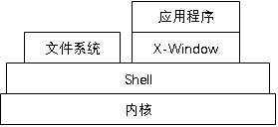
1.1.3 Linux特点
3、Linux系统组成
基本组成包括Linux内核、Linux Shell、Linux文件系统、Linux应用程序等几个部分。
图1-2 Linux操作系统的构成

Slide 17
（1）Linux内核
不同发行版的Linux系统使用的系统内核只有一个版本，即Linux内核。内核由Linus和他的内核团队负责维护和发布的。
Linux内核是系统的核心，是运行程序和管理硬件设备（如，磁盘、打印机等）的核心程序，它提供硬件抽象层、磁盘及文件系统控制、多任务等功能的系统软件。
一套基于Linux内核的完整操作系统叫做Linux操作系统，或GNU/Linux。

Slide 18
（2）Linux Shell
Shell是系统的用户界面，提供用户与内核进行交互操作的一种接口。
Shell负责接收、解释和执行用户输入的命令，一个Shell可以理解为一个“命令集”。
（3）Linux文件系统
Linux文件系统是文件存放在磁盘等存储设备上的组织方法。
Linux能支持多种目前流行的文件系统，如EXT2、EXT3、EXT4、FAT、VFAT、ISO9660、NFS等。

Slide 19
（4）Linux应用程序
标准的Linux系统都有一整套称为应用程序的程序集，包括文本编辑器、编程语言、X-Window、办公套件、Internet工具、数据库等。
通过这些应用程序可以进行系统的扩展，满足不同用户的应用需求。

Slide 20
1.1.4 Linux的版本
Linux系统的版本将分为内核版本和发行版本两方面。
1、Linux的内核版本
在不同时期，具有代表性的几个Linux内核版本
1994年发行的Linux1.0内核
1996年发现的Linux2.0内核
2012年1月发行的3.2.x内核
2014年4月发行的4.0内核
2019年3月发行的5.0内核
目前最新内核稳定版本事2020年12月发布的Linux kernel5.10.x，它是一个长期支持（LTS）版本，计划一直维护到2026年。

Slide 21
1.1.4 Linux的版本
2、Linux的发行版本
Linux的发行版是基于Linux内核，并且搭配了各种人机界面、应用软件和服务软件的操作系统。
例如，软件开发工具、数据库、Web服务器、X Window、桌面环境（如GNOME和KDE），办公套件（如OpenOffice.org），脚本语言等。
因此，Linux发行版是包含Linux内核的众多软件的集合。

Slide 22
1.1.4 Linux的版本
目前比较流行的发行版本包括：
（1）Redhat和Fedora
（2）CentOS
（3）Debian
（4）Ubuntu
（5）OpenSUSE
（6）Gentoo
（7）Slackware
（8）红旗Linux
……

Slide 23
1.1.5 Linux的应用和发展
1、Linux的应用
主要有针对普通用户的桌面应用和系统管理的服务应用两种类型，相应的，Linux的发行套件也有桌面版和服务器版两种版本。
（1）桌面应用——利用鼠标点击的方式使用Linux的各种常用功能和程序。
（2）服务应用——应用对象是架设各种服务器，例如，架设Web、FTP、DHCP等服务器。
（3）其他应用——嵌入式系统领域、操作系统的教学和研究领域等。

Slide 24
1.1.5 Linux的应用和发展
2、Linux的发展
Linux内核的发展方向主要是对新体系结构和新硬件技术的支持。
（1）以Linux内核为基础，开发高性能分布式操作系统，以满足分布式系统的发展，进行大数据量的处理工作。
（2）在嵌入式系统领域，要提供对更多硬件平台的支持，以及对硬件驱动程序的支持。
（3）另一个发展方向是面向个人用户的普及。提供易于操作的使用界面和清晰的说明文档，降低普通用户的使用门槛，普及Linux系统的使用。

Slide 25
1.2 Ubuntu简介
1.2.1 什么是Ubuntu
1.2.2 Ubuntu的特点
1.2.3 Ubuntu的版本
1.2.4 Ubuntu的获得方法

Slide 26
1.2.1什么是Ubuntu
Ubuntu是一个以桌面应用为主的Linux操作系统。
Ubuntu基于Debian发行版和GNOME桌面环境或Unity界面，每六个月会发布一个新版本。
Ubuntu由Mark Shuttleworth（马克·舍特尔沃斯）创立，其首个版本于2004年10月20日发布，并以Debian为开发蓝本。
Ubuntu的开发目的是为了使Linux变得简单易用，同时也提供服务器版本。
GNOME 即GNU网络对象模型环境 （即The GNU Network Object Model Environment），是GNU计划的一部分。

Slide 27
1.2.2 Ubuntu的特点
操作简单，方便使用；
相对于其他Linux发行版，可以方便的实现软件在线安装升级；
系统安全性方面，Ubuntu默认是以普通用户权限登录；
系统的可用性方面，Ubuntu在标准安装完成后即可以让使用者投入使用；
软件更新周期短，每半年会有新版本发布。

Slide 28

1.2.3 Ubuntu的版本
从2004年10月Ubuntu第一个版本Ubuntu4.10发布以来，每6个月都会发布一个新版本；
每个版本都有版本号和代号。代号是首字母相同的“形容词+动物名词”的组合。
例如：Ubuntu Linux18.04，发布日期2018年4月26日，代号Bionic Beaver，中文解释为“仿生海狸”
图1-5 Ubuntu 18.04代号图标

Slide 29
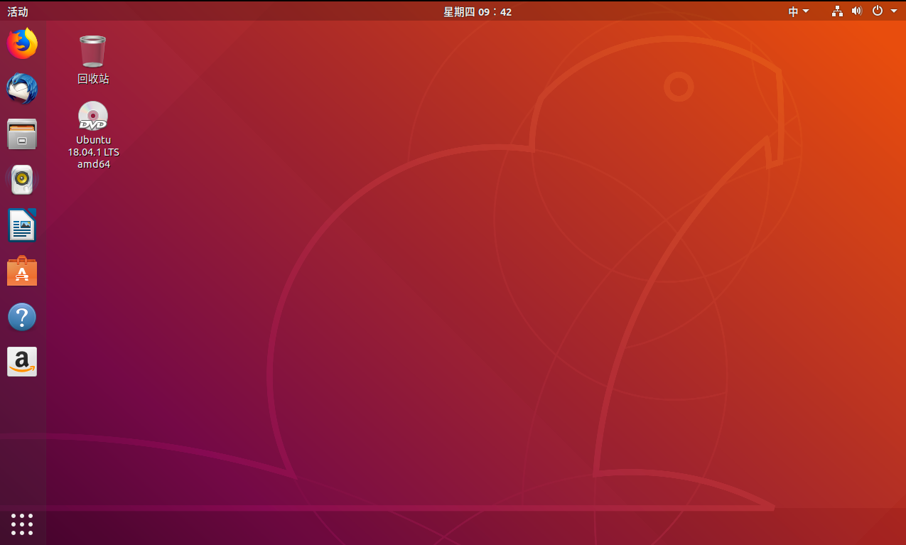
图1-6 Ubuntu 18.04版的运行界面

Slide 30
1.2.4 Ubuntu的获得方法
从Ubuntu Linux的官方网站下载最新的Ubuntu的ISO镜像，然后进行安装。
Ubuntu的官方下载地址为：https://ubuntu.com/download
Ubuntu最新发行版主要提供 Desktop 和Server 两种版本
常用的Ubuntu网上资源有下列网站：
Ubuntu中国官网：https://cn.ubuntu.com/
Ubuntu中文论坛：https://forum.ubuntu.com.cn/
Ubuntu技术：http://wiki.ubuntu.org.cn
Linux公社：https://www.linuxidc.com/

Slide 31
1.3 安装前的准备
1.3.1 安装版本选择
1.3.2 Linux的硬件配置和安装准备工作
1.3.3 虚拟机简介
1.3.4 Linux的安装规划

Slide 32
目前，在个人用户领域中，Ubuntu Linux是众多Linux发行套件中所占市场份额较大的Linux发行版，它以简单易用著称。它通过图形化方式，使Linux系统的安装和使用简单、直观、快捷。改变了人们对Linux系统难以安装和使用的看法。熟悉Windows系统的普通用户都不会对Ubuntu感到陌生。

Slide 33
1.3.1安装预备
Ubuntu Linux在安装前，需要根据计算机或服务器的硬件条件，选择合适的Ubuntu Linux版本。
一般情况下，虽然Ubuntu对硬件的要求并不高，但是较高的硬件配置能保证系统运行顺畅，从而获得更好的性能表现。
本文选择安装的是ubuntu-18.04.1-desktop-amd64.iso

Slide 34

1、Ubuntu Linux 18.04的新特性
ISO镜像文件——官网下载ISO镜像文件时，默认为64位
Gnome 作为默认桌面
极简主义安装
全新图标集
表情符号
新的“待办事项”应用程序
“最小安装”选项
图1-7 图标集

Slide 35
2、安装版本选择
Ubuntu在网站上提供的光盘镜像文件主要包括：
桌面版镜像文件：
允许用户直接试用，而不改变计算机系统的所有软硬件设置，如果试用后想进行安装，则可以选择永久安装。Ubuntu18.04的ISO镜像文件默认为64位。
服务器版镜像文件：
该版本运行用户将Ubuntu永久安装到计算机系统中作为服务器系统使用。默认不安装图形用户界面，以字符界面显示。同样，Ubuntu18.04服务器版的ISO镜像文件，也默认为64位。

Slide 36
1.3.2 Linux主机的硬件条件
1、硬件配置
对于Ubuntu 18.04版本而言，官方推荐的硬件配置如下：
2GHz或更高主频的双核或多核处理器；
4GB系统内存；
25GB的可用硬盘空间；
DVD驱动器或用于安装程序介质的USB端口；
有线或无线网卡。
默认情况下，Ubuntu18.04提供了下载文件为.iso的镜像文件。

Slide 37
1.3.2 Linux主机的硬件条件
2、磁盘分区
硬盘一般分为主分区和扩展分区
Linux直接以设备目录的名称来标识硬盘
一个硬盘可以被划分为多个主分区，可以被标识为sda1、sda2等
规定主分区的编号从1—4，而扩展分区的编号从5开始
例如某硬盘被划分为两个主分区和3个扩展分区；则主分区被标识为sda1、sda2，扩展分区被标识为sda5、sda6、sda7。

Slide 38
1.3.2 Linux主机的硬件条件
3、引导程序GRUB
GRUB是系统多启动规划的实现，它允许用户可以在计算机内同时拥有多个操作系统，并在计算机启动时选择希望运行的操作系统。
GRUB可用于选择操作系统分区上的不同内核，也可用于向这些内核传递启动参数。
简而言之，Ubuntu利用GRUB作为启动程序，根据用户的选择来启动相应的操作系统。

Slide 39
1.3.2 Linux主机的硬件条件
3、引导程序GRUB
GRUB是系统多启动规划的实现，它允许用户可以在计算机内同时拥有多个操作系统，并在计算机启动时选择希望运行的操作系统。
GRUB可用于选择操作系统分区上的不同内核，也可用于向这些内核传递启动参数。
简而言之，Ubuntu利用GRUB作为启动程序，根据用户的选择来启动相应的操作系统。

Slide 40
1.3.2 Linux主机的硬件条件
4、在安装操作系统前，需要做以下一些工作：
第一步，确认是直接安装在硬盘上还是安装在虚拟机上。
第二步，确认是否需要进行驱动程序安装。
第三步，规划用户名、密码、网络IP地址配置信息。
第四步，确认安装方式是光盘安装、硬盘安装、还是U盘安装等。

Slide 41
1.3.3 虚拟机简介
1、虚拟机简介
虚拟机（Virtual Machine）是指通过软件来模拟具有完整硬件系统功能的、运行在一个完全隔离环境中的完整计算机系统。
通过虚拟机软件，用户可以在一台物理计算机上模拟出一台或多台虚拟的计算机，这些虚拟的计算机完全就像真正的计算机那样进行工作。
目前流行的虚拟机软件有Virtual Box、Virtual PC和VMware，它们都能在Windows系统上虚拟出多个计算机。

Slide 42
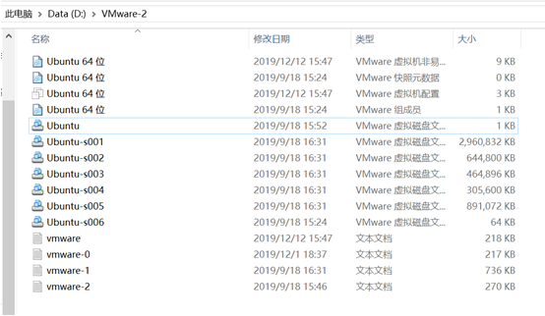
1.3.3 虚拟机简介
2、Linux虚拟机
一种安装在Windows系统上的虚拟Linux操作环境，就被称为Linux虚拟机。它实际上只是一个或者一组文件而已，是虚拟的Linux环境，而非真正意义上的操作系统。但是它们与实际操作系统的使用效果是一样的。
图1-9 VMware构建的虚拟机文件

Slide 43
1.3.3 虚拟机简介
3、VMware简介
VMware产品主要的特点包括：
不需要分区或重新启动就能在同一台PC上使用两种以上的操作系统。
完全隔离并且保护不同操作系统的操作环境以及所有安装在操作系统上面的应用软件和数据。
不同的操作系统之间还可以进行互操作。
具有恢复（Undo）功能。
能够设定并且随时修改操作系统的操作环境。
数据迁移方便，具有高可用性。

Slide 44
1.3.4 Linux的安装规划
Linux分为桌面版和服务器版，桌面版主要服务于个人用户，用于完成个人用户的常规需求，如文字处理、网页浏览、电子邮件收发、多媒体播放等等功能；
而服务器版则常常承担着更复杂的任务，例如提供WEB服务、FTP服务、DNS服务、文件共享或打印服务等。
在对主机功能进行规划时，实质上就是确定主机是服务于个人用户还是作为服务器使用。

Slide 45
1.4 在虚拟机中安装Ubuntu
1.4.1 安装VMWare
1.4.2 创建和配置虚拟机
1.4.3 安装Ubuntu

Slide 46
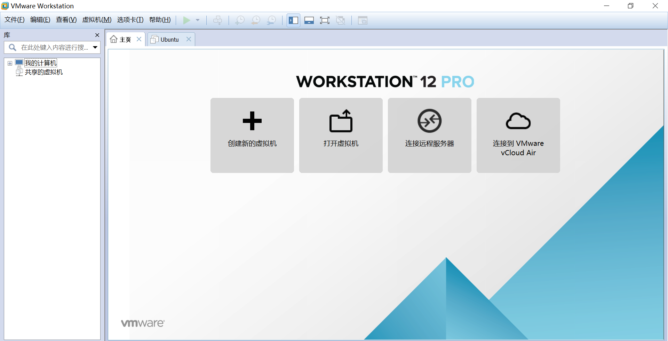
1.4.1 安装VMWare
首先进行VMware软件版本的选择。
VMware软件的安装同其它Windows系统下的软件安装类似。
图1-10 VMware12.5.9 主界面

Slide 47
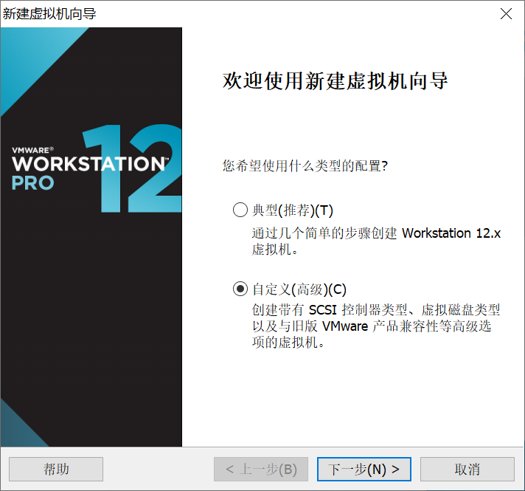
1.4.2 创建和配置虚拟机
点击图1-10中的“创建新的虚拟机”按钮，开始新建虚拟机
VMware提示选择虚拟机配置信息，首先选择安装方式，如图1-11所示，这里选择“自定义安装”。
图1-11新建虚拟机向导
图1-10 VMware12.5.9 主界面

Slide 48
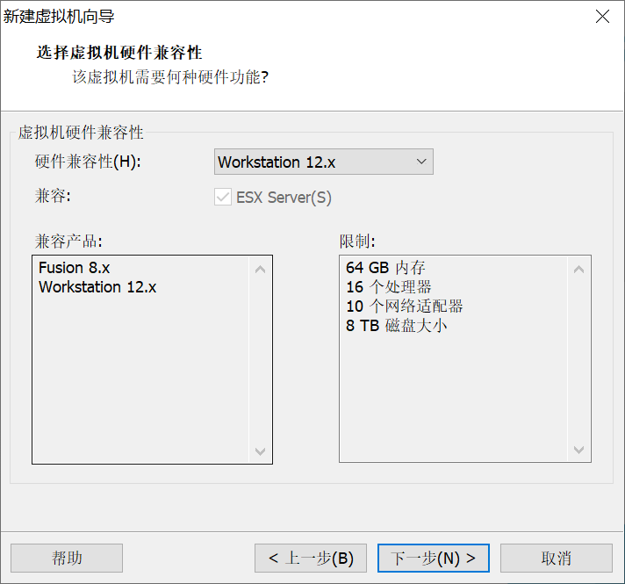
点击“下一步”
图1-12 选择虚拟机硬件兼容性

Slide 49
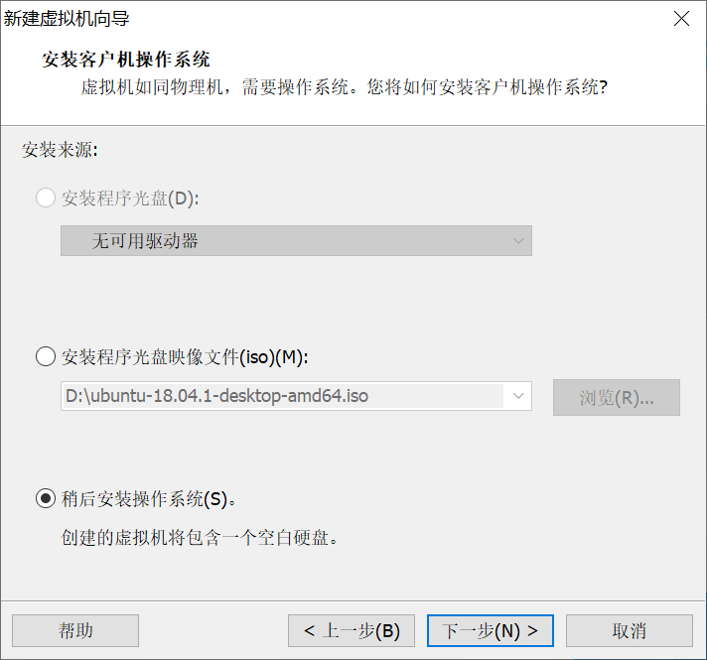
进入如图1-13的虚拟操作系统安装文件选择页面，可以选择通过真实的计算机光盘驱动器中放入光盘进行安装，也可以选择通过光盘镜像文件（ISO文件）进行安装。当然，也可以选择暂时不安装操作系统。
图1-13 选择操作系统安装源

Slide 50
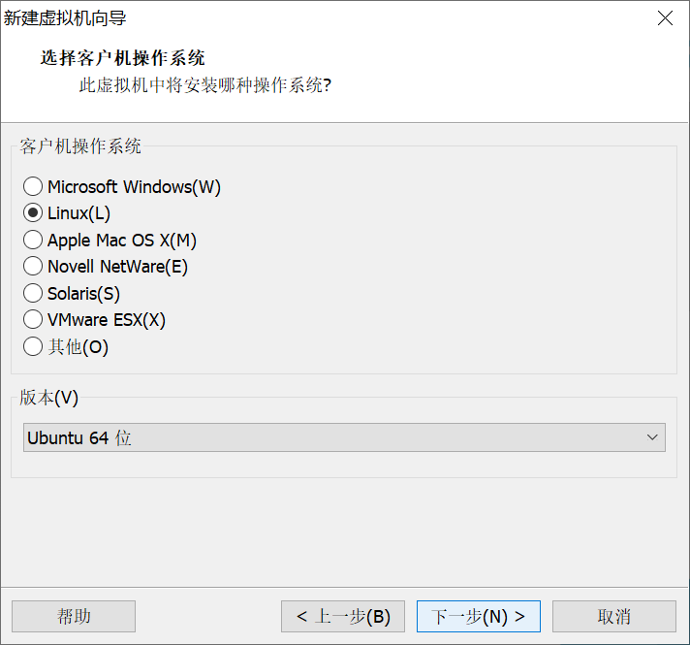
接下来，VMware将提示用户选择安装操作系统的类型。选择Linux，版本Ubuntu 64位，如图1-14所示。选择完毕后，点击【下一步】继续
图1-14操作系统类型选择

Slide 51
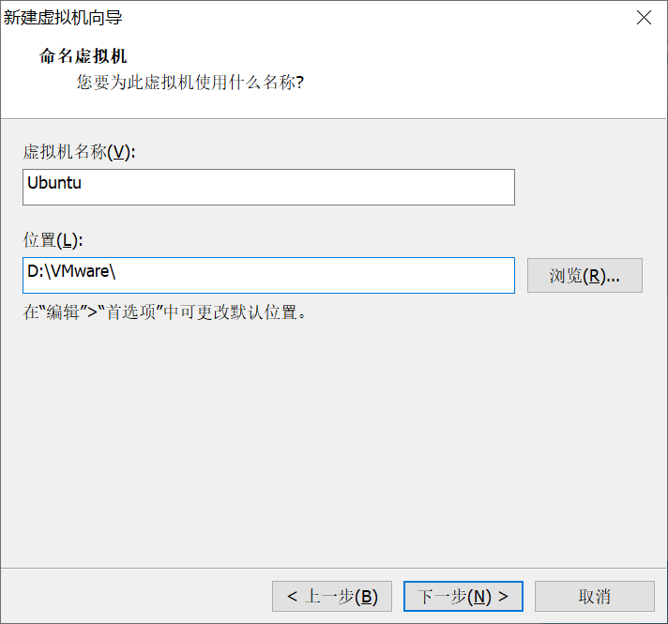
接下来，进入虚拟机命名和虚拟机文件存放路径选择，此处需要为虚拟机命名。这里将虚拟机命名为Ubuntu。
选择宿主操作系统的本地硬盘路径，如D:\VMware\，所选择的磁盘分区应该有足够的磁盘空间，以便完成操作系统安装。
图1-15命名虚拟机和选择安装路径

Slide 52
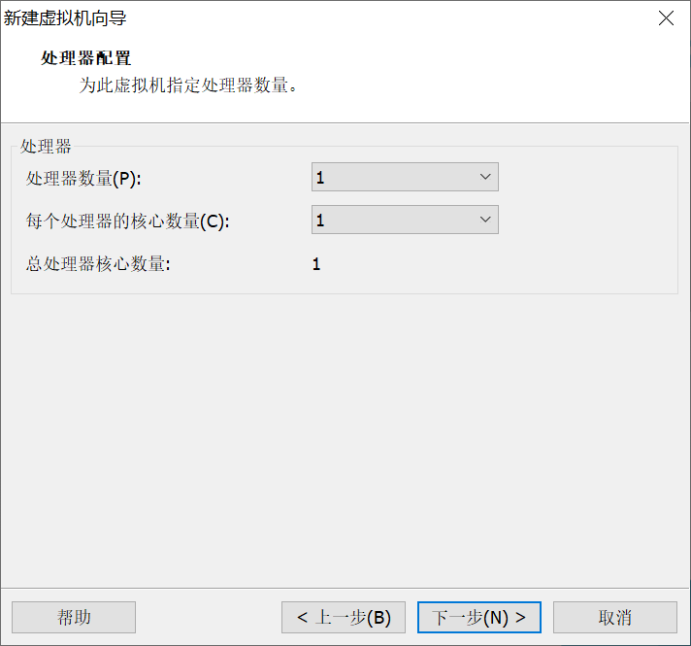
点击【下一步】继续后，出现如图1-16所示的处理器配置选择界面。
在此页面可以选择CPU的数量，每颗CPU的内核数量等信息，用户可以根据需要进行选择。
图1-16 处理器数量及内核选择

Slide 53
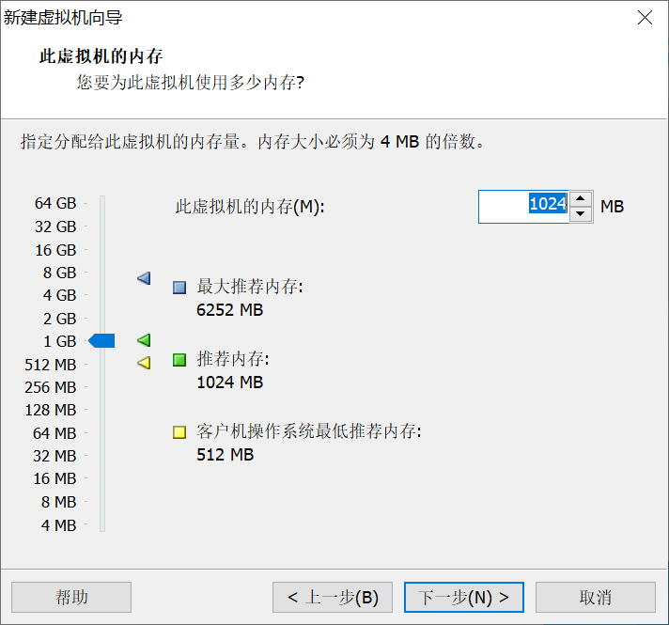
点击【下一步】继续，进入如图1-17所示的虚拟机内存选择界面，可以通过键盘输入或鼠标拖动垂直滚动条的方式选择虚拟机的内存大小，这里我们选择1GB的内存容量。
图1-17内存容量选择

Slide 54
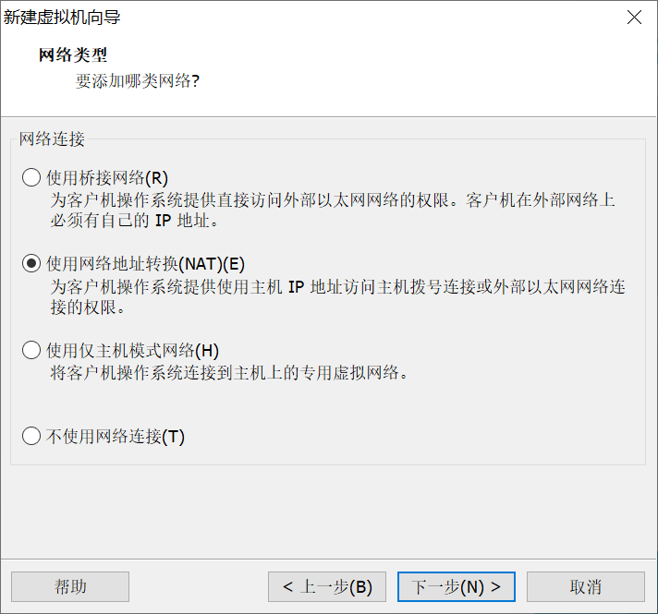
点击【下一步】继续后，出现如图1-18所示的网络连接类型选择界面。
VMware创建虚拟机可以通过宿主计算机实现网络连接，而且连接过程对用户来讲是透明的。
VMware支持的网络连接方式有四种模式，这里选择NAT转换模式。
图1-18网络连接类型选择

Slide 55
点击【下一步】继续后，出现如图1-18所示的网络连接类型选择界面。
VMware创建虚拟机可以通过宿主计算机实现网络连接，而且连接过程对用户来讲是透明的。
VMware支持的网络连接方式如图所示，这里选择NAT转换模式。
图1-18网络连接类型选择

Slide 56
VMware虚拟机三种网络连接的模式：
Bridged（桥接模式）
NAT（网络地址转换模式）
Host-only（主机模式）

Slide 57
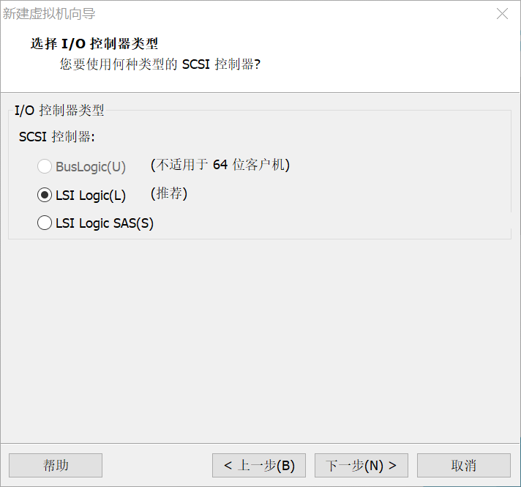
选择了网络连接类型后，点击【下一步】，则出现了磁盘I/O控制器类型选择界面。
VMware推荐的是LSI Logic方式，如图1-19所示。
图1-19 I/O控制器类型选择

Slide 58
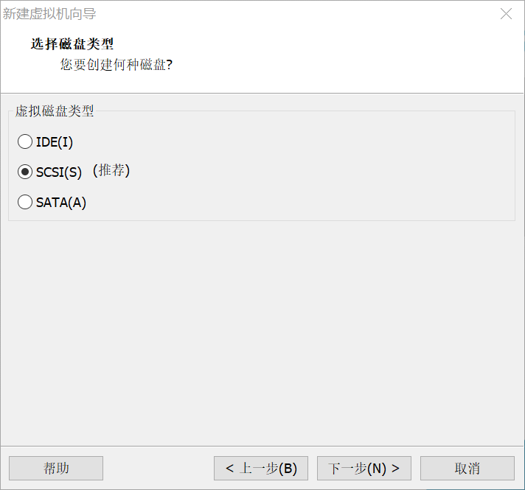
进入下一界面后，出现选择磁盘类型，可以选择IDE、SCSI、SATA三个接口的磁盘类型，其中SCSI是默认的推荐选项，如图1-20所示。
图1-20 设置磁盘类型

Slide 59
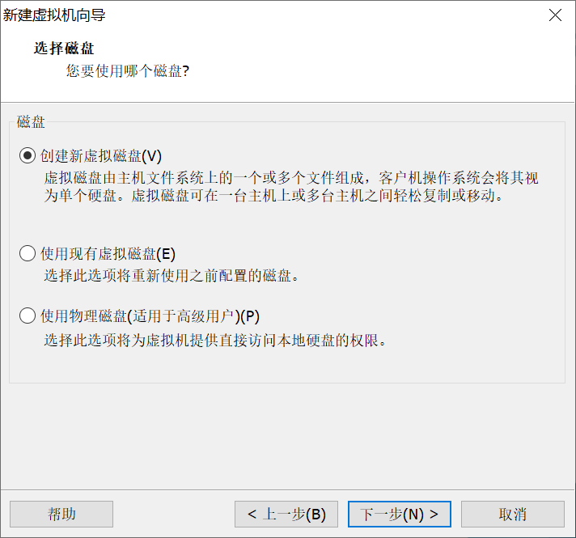
点击【下一步】继续后，出现如图1-21所示的磁盘选择界面。
由于我们是首次安装，所有选择创建一个新的虚拟盘。
图1-21 磁盘选择界面

Slide 60
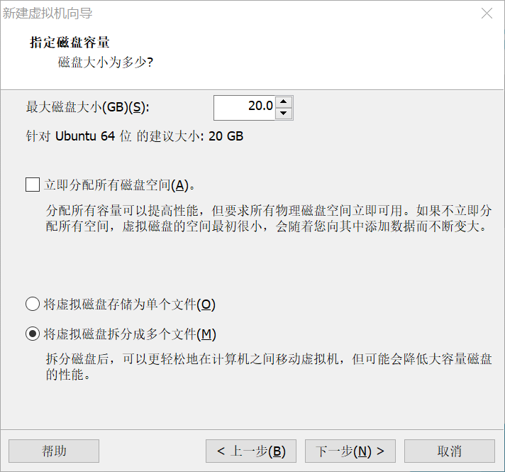
继续设置虚拟机硬盘空间的大小，如图1-22所示。这里我们采用默认设置为20GB，此处设置前，应保证前面制定的虚拟机所在路径有足够的磁盘空间。
选择立刻分配所有磁盘空间，并选择将虚拟磁盘存储为单个文件或拆分为多个文件。
图1-22设置硬盘空间大小

Slide 61
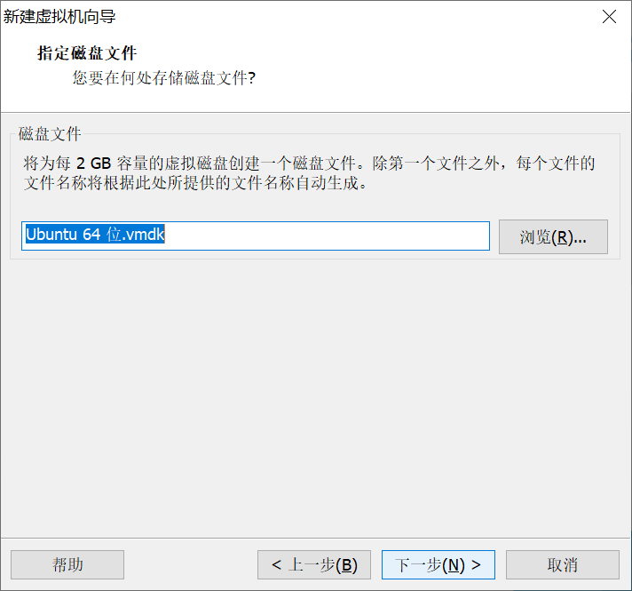
点击【下一步】继续，则可以指定虚拟机文件的磁盘文件名，默认的是虚拟机名称命名的vmdk文件，如图1-23所示。
图1-23指定虚拟机文件的磁盘文件名

Slide 62
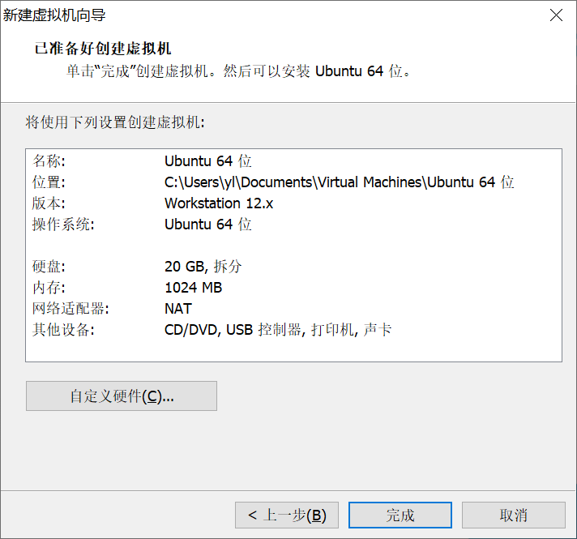
在VMware真正创建虚拟机前，会给出一个详细的配置清单，其中列出了前面所做的各个选项，如图1-24所示。
确认无误后可以点击【完成】按钮。
图1-24 虚拟机创建确认界面

Slide 63
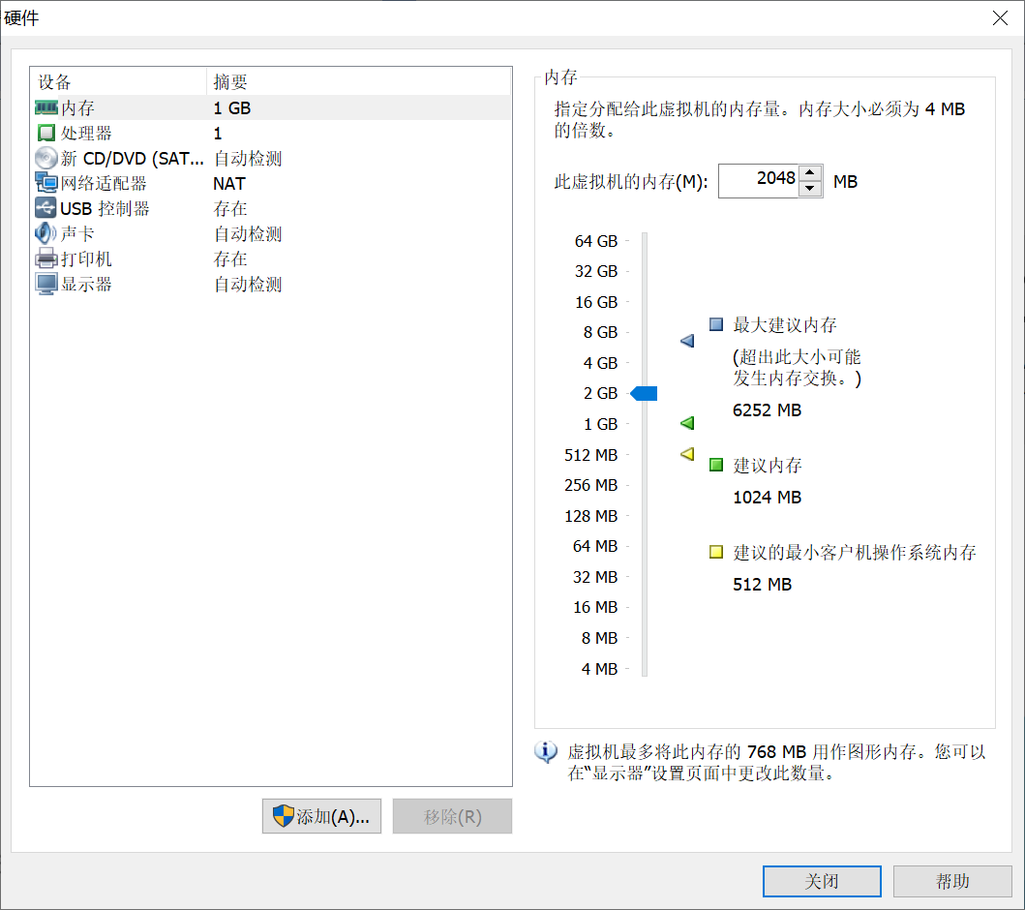
在如图1-25所示的虚拟机硬件配置信息界面上，可以增加和删除虚拟机的硬件，调整硬件性能参数，如内存大小。
图1-25 虚拟机硬件配置界面

Slide 64
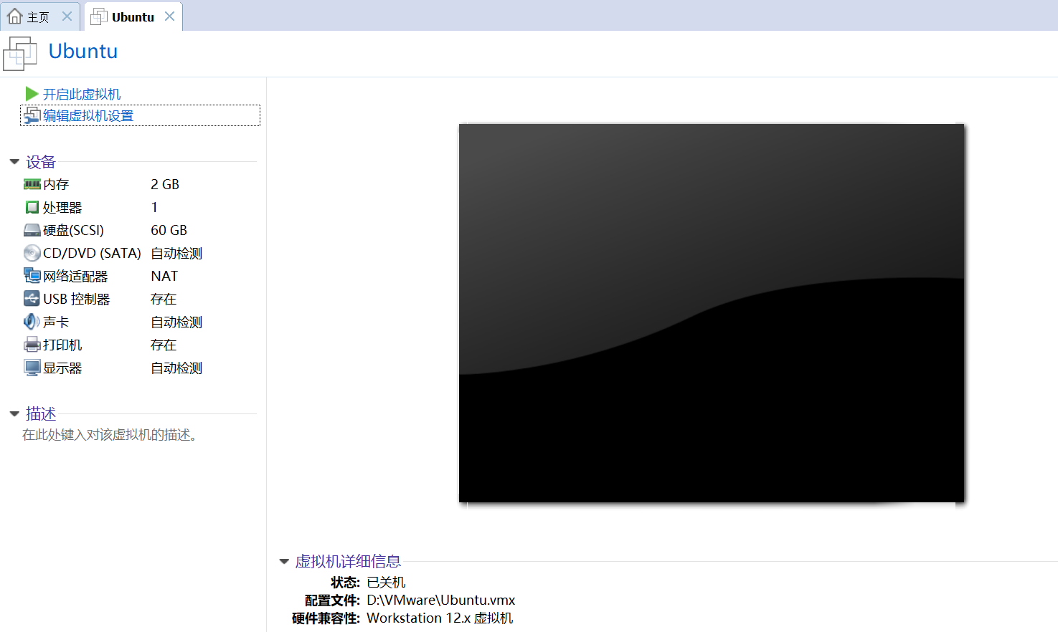
在如图1-26所示的虚拟机管理界面上，可以通过编辑界面左边中部的“编辑虚拟机设置”修改虚拟机的CPU、内存、硬盘等硬件信息。
或点击界面左边的“设备”下的各个项目进行硬件信息修改。
图1-26虚拟机管理界面

Slide 65
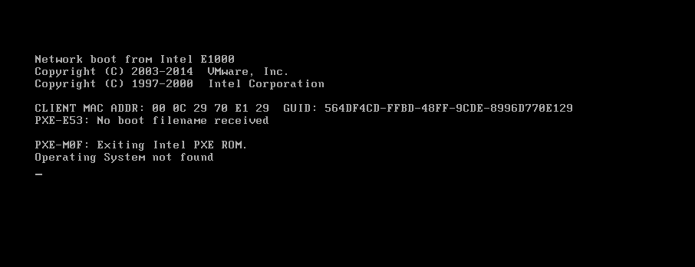
应注意的是，此时只是成功的安装了一台虚拟机，名字为Ubuntu，尚未安装Ubuntu操作系统，因此不能进入系统。如图1-27所示。
图1-27 未安装操作系统的虚拟机启动界面

Slide 66
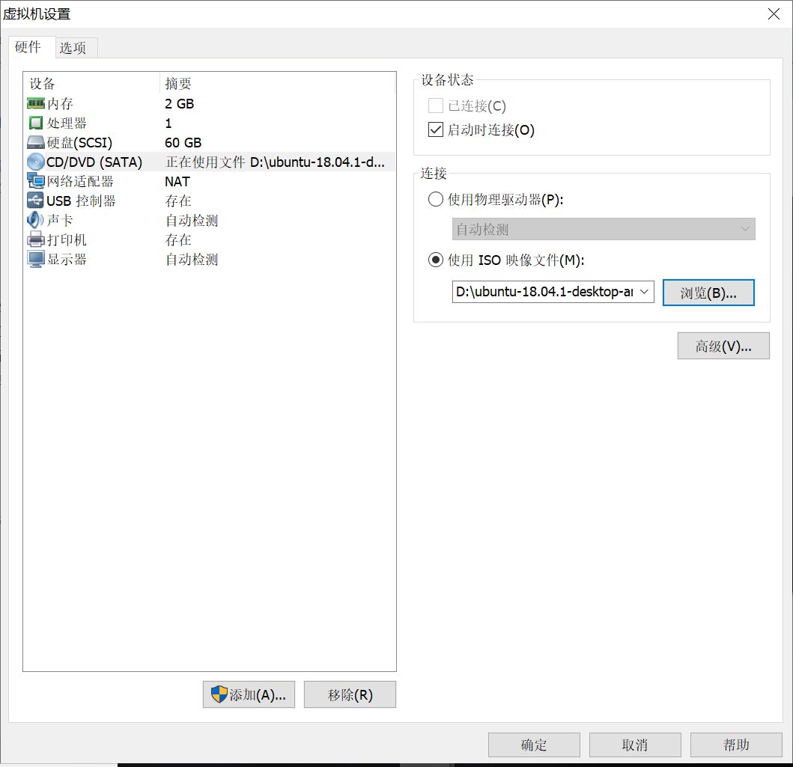
在图1-26所示的界面下，点击界面左边的【设备】—>【CD/DVD(SATA)】进行操作系统安装路径的设置，即指定ISO镜像文件的磁盘位置。如图1-28所示。
注意，同时点击选中“启动时连接”选项，点击【确定】。
然后启动虚拟机进行操作系统的安装。
图1-28 设置操作系统安装路径

Slide 67
在图1-26所示的界面下，点击界面左边的【设备】—>【CD/DVD(SATA)】进行操作系统安装路径的设置，即指定ISO镜像文件的磁盘位置。如图1-28所示。
注意，同时点击选中“启动时连接”选项，点击【确定】。
然后启动虚拟机进行操作系统的安装。
图1-28 设置操作系统安装路径

Slide 68
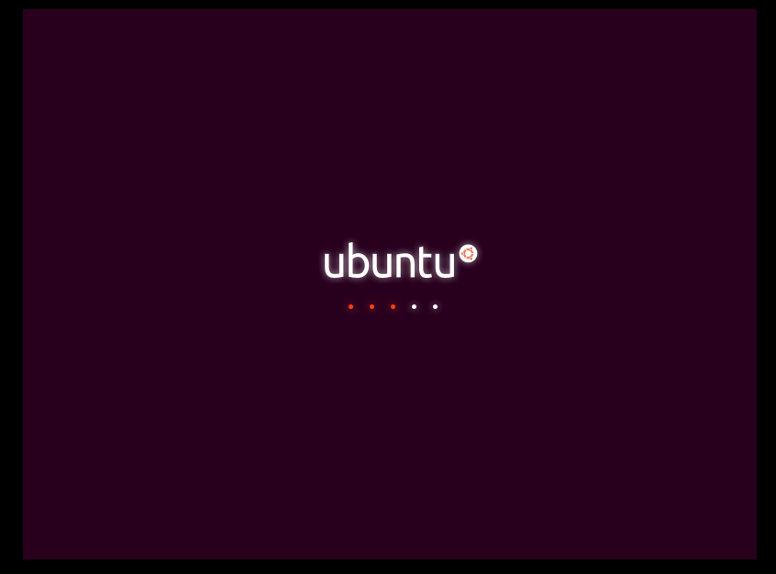
1.4.3 安装Ubuntu
启动安装后，与硬盘直接安装一样，光盘引导出现Ubuntu安装选择界面，如图1-29所示。
图1-29 Ubuntu安装首界面

Slide 69
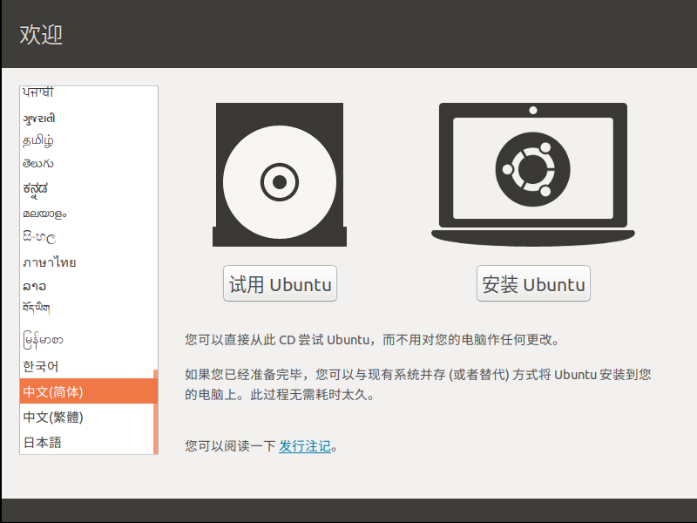
如果选择【试用Ubuntu】，可以进入Ubuntu系统进行试用
如果直接选择【安装Ubuntu】，则出现准备安装Ubuntu界面。
图1-30 语言及试用选择界面

Slide 70
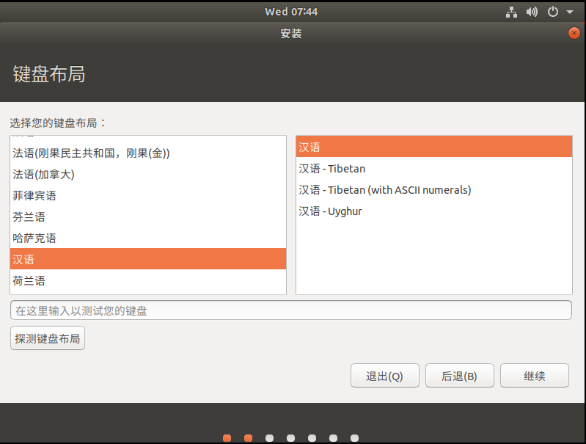
首先键盘布局，我们可以按照实际需求选择汉语。键盘布局界面，如图1-31所示。
点击【继续】按钮，依次出现“更新和其他软件”界面、选择“安装类型”、时区位置选择等
图1-31 键盘布局

Slide 71
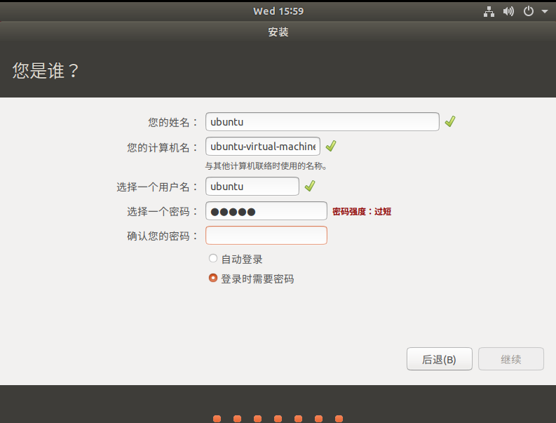
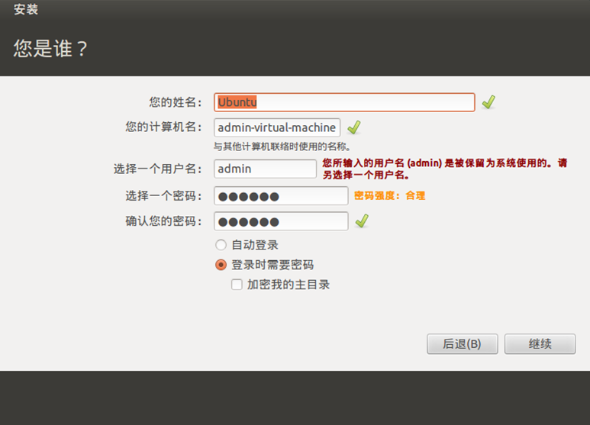
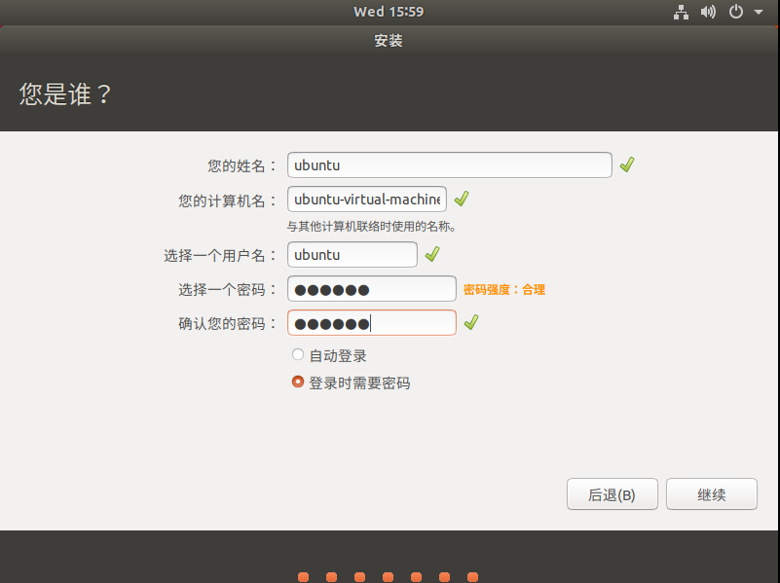
随后，需要输入Ubuntu的使用者姓名，计算机名，用户名和密码等信息；
密码长度为不少于6位；
用户名不可以是系统保留的用户名；
用户信息配置完成后，点击【继续】按钮，开始系统的正式安装过程。

Slide 72
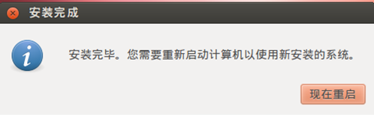
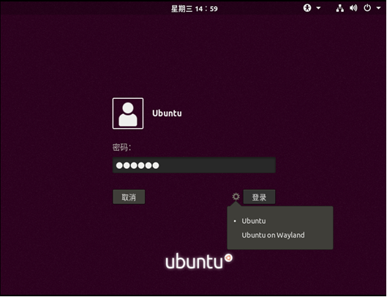
系统安装完成后，将出现如图1-40的界面；
点击【现在重启】，登录系统；
输入安装时配置的该用户名对应的密码信息，按回车键进入系统，如图1-43所示。
图1-40系统安装完成
图1-43 输入密码登录

Slide 73
进入系统后，显示Ubuntu18.04主界面，表示整个安装过程顺利结束。Ubuntu18.04默认采用的是Gnome桌面，如图1-44所示。
图1-44 Ubuntu主界面

Slide 74
本章小结
本章概括性的介绍了：
Linux的产生和发展；
Ubuntu系统的安装准备和安装过程。
通过本章的学习，可以对Linux操作系统以及Linux内核、Linux的安装过程有了一个概括性的了解，进而为学习、掌握和操作Linux系统打下坚实的基础。

Slide 75
实验
题目：
虚拟机下的Ubuntu Linux操作系统的安装
要求：
（1）掌握VMware虚拟机的安装
（2）利用VMware虚拟机安装Ubuntu Linux18.04桌面版操作系统
（3）登录桌面环境
（4）进行注销与关机操作

Slide 76
练习题
1、Linux是在什么样的历史背景下出现的？
2、什么是GNU计划？Linux和GNU有什么关系？
3、Linux系统有哪些特点？
4、Linux系统由哪几部分组成？Linux内核的功能是什么？
5、简述Ubuntu Linux的特点。
6、如何获得Linux？

